Slide 1
การรายงาน
และ
การประชาสัมพันธ์

Slide 2
การรายงาน
ข้อเท็จจริงหรือข้อคิดของบุคคลเกี่ยวกับข่าว เหตุการณ์ต่างๆ ความเคลื่อนไหวของบุคคลสำคัญ หรือสถานการณ์ อย่างใดอย่างหนึ่งซึ่งดำเนินไปแล้ว หรือกำลังดำเนินอยู่ หรือที่จะดำเนินต่อไป

Slide 3
การรายงาน
การที่บอกให้ทราบเรื่องราวต่างๆ ทุกระยะถ้ามีเหตุการณ์ใดๆเกิดขึ้นจะได้แก้ไขได้ทันท่วงที

Slide 4
รูปแบบการรายงาน
รายงานด้วยวาจา
รายเป็นเอกสาร
รายงานตามแบบฟอร์ม

Slide 5
แบบรายงานเหตุด่วนสาธารณภัย

Slide 6
ข้อมูลสำคัญในการรายงาน
ชนิดของภัย
- ความรุนแรง และลักษณะของภัย
๒. ช่วงที่เกิดภัย
- วันที่.... เดือน .....พ.ศ. ....เวลา....น

Slide 7
ข้อมูลสำคัญในการรายงาน
๓. สภาพปัจจุบัน
- ภัยกำลังดำเนินอยู่
- ภัยสิ้นสุดแล้ว
(วันที่....เดือน .....พ.ศ. ....เวลา....น)

Slide 8
ข้อมูลสำคัญในการรายงาน
๔. ราษฎรได้รับความเดือดร้อน
- จำนวน.....คน
- จำนวน.....ครัวเรือน
- บาดเจ็บ.....คน (ระบุชื่อ)

Slide 9
ข้อมูลสำคัญในการรายงาน
- เสียชีวิต.....คน (ระบุชื่อ)
- สูญหาย.....คน
- อพยพไปที่ปลอดภัย.....คน....ครัว

Slide 10
ข้อมูลสำคัญในการรายงาน
๕. พื้นที่ประสบภัย และความเสียหาย
- อาคารสิ่งก่อสร้าง (เสียหายบางส่วนเสียหายทั้งหลัง) เช่น บ้านเรือน โรงเรียน โรงงาน วัด อื่นๆ
จำนวน...หลัง ความเสียประมาณ...บาท

Slide 11
ข้อมูลสำคัญในการรายงาน
- พื้นที่ และทรัพย์สินทางการเกษตรเช่น พืชไร่ นาข้าว พืชสวน/ผัก บ่อปลา/กุ้งโค/กระบือ สุกร เป็ด ไก่ อื่นๆ
จำนวน.....ความเสียประมาณ.....บาท

Slide 12
ข้อมูลสำคัญในการรายงาน
- สิ่งสาธารณะประโยชน์ ถนน สะพาน คอสะพาน ท่อเหลี่ยม ฝาย ท่อระบายน้ำ อื่นๆ
จำนวน.....ความเสียประมาณ.....บาท

Slide 13
ข้อมูลสำคัญในการรายงาน
๖. การช่วยเหลือบรรเทาเบื้องต้น
- องค์กรปกครองส่วนท้องถิ่น
- อำเภอ
(ระบุการดำเนินการช่วยเหลือ)

Slide 14
ข้อมูลสำคัญในการรายงาน
๗. เครื่องมือ/อุปกรณ์ที่ใช้
- รถดับเพลิง รถบรรทุกน้ำ รถกู้ภัย
- เรือ เครื่องสูบน้ำ
(ระบุหน่วยงานที่เข้าดำเนินการช่วยเหลือ)

Slide 15
ข้อมูลสำคัญในการรายงาน
๘. การดำเนินงานของส่วนราชการ หน่วย
อาสาสมัคร มูลนิธิ ภาคเอกชน
(ระบุหน่วยงานที่เข้าดำเนินการช่วยเหลือ)

Slide 16
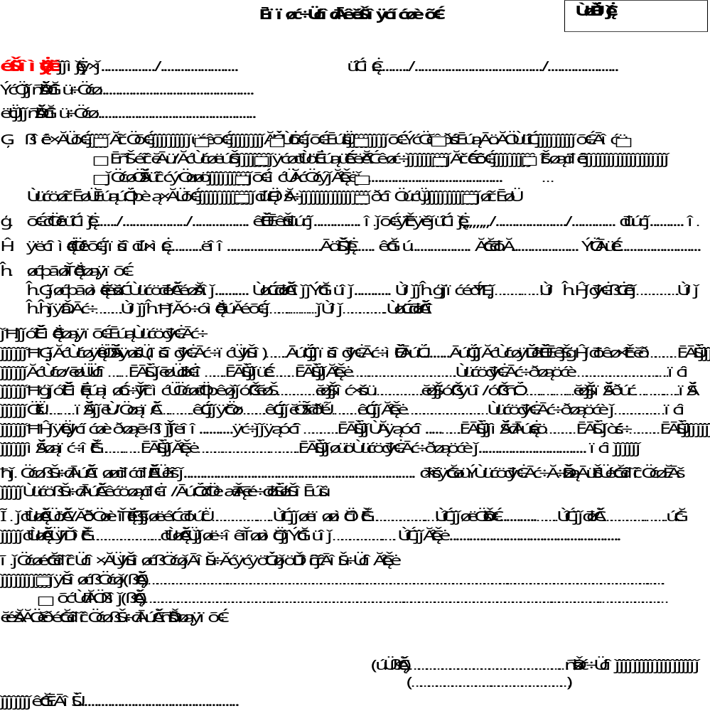

Slide 17
การประชาสัมพันธ์

Slide 18
การประชาสัมพันธ์
การสื่อสารความคิดเห็น ข่าวสาร ข้อเท็จจริงต่างๆ ไปสู่ประชาชน เป็นการเสริมสร้างความพันธ์ และความเข้าใจ

Slide 19
การประชาสัมพันธ์
วิธีการถ่ายทอดข่าวสาร หรือกิจกรรมการสื่อสารของหน่วยงาน ที่มุ่งเสริมสร้างความสัมพันธ์อันดี ระหว่างหน่วยงาน กับกลุ่มประชาชนที่เกี่ยวข้อง

Slide 20
การประชาสัมพันธ์
กลุ่มสื่อมวลชน
กลุ่มประชาชน

Slide 21
กลุ่มสื่อมวลชน
การทำข่าว
การแถลงการณ์
การให้ข้อมูลต่อสื่อมวลชน

Slide 22
การทำข่าว
ข่าว คือเรื่องราวต่างๆ ที่มาจากทั่วสารทิศ ซึ่งมีหลายประเภทด้วยกันตามแหล่งที่มา

Slide 23
แถลงการณ์
: บรรดาข้อความที่ทางราชการแถลงเพื่อทำความเข้าใจในกิจการของทางราชการหรือเหตุการณ์ หรือกรณีใดๆ ให้ทราบชัดเจนโดยทั่วกัน.

Slide 24
กลุ่มประชาชน
ประกาศชี้แจงแนวทางปฏิบัติ
ทำความเข้าใจเหตุการณ์

Slide 25
หลักการพื้นฐาน

Slide 26
ประเด็นที่ต้องให้ความสำคัญ
ปกป้องภาพลักษณ์ขององค์กร
สร้างชื่อเสียงให้องค์กร

Slide 27
ทักษะในการสื่อสาร
ทักษะในการใช้คำ
ทักษะด้านอวัจนภาษา
ทักษะในการแสดงออก
ทักษะในการเป็นนักแสดง

Slide 28


Slide 29
การบริหารชื่อเสียงและภาพลักษณ์ขององค์กร
บทบาทและหน้าที่
วิเคราะห์ประเด็นที่เป็นกระแส
เตรียมความพร้อมที่จะให้ข้อมูล
ขานรับความอยากรู้อยากเห็นของ สาธารณชน

Slide 30
ให้ข้อมูลด้วยความน่าเชื่อถือ
ควบคุมอารมณ์ในการให้ข่าว และตอบข้อซักถาม
เตรียมตัวให้พร้อมที่จะพูดในสิ่งที่สาธารณชนกำลังให้ความสนใจ
มีความคงเส้นคงวา อย่าสร้างความสับสน

Slide 31
แก้ไขข่าวลือ
รักษาสัญญากับสื่อมวลชน
เข้าใจอารมณ์ของสาธารณชน
เข้าใจการทำงานของสื่อ

Slide 32
